Slide 1
Diagrama de Entidade de Relacionamento (DER)
Prof. Claudio Lima

Slide 2
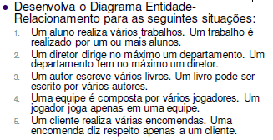
Exemplo

Slide 3
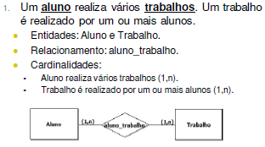
Exemplo

Slide 4
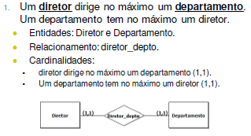
Exemplo

Slide 5
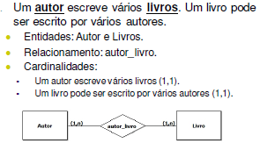
Exemplo

Slide 6
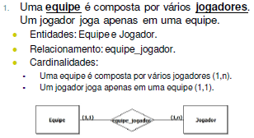
Exemplo

Slide 7
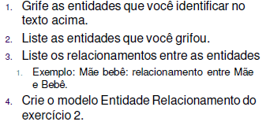
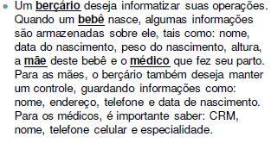


Exemplo

Slide 8
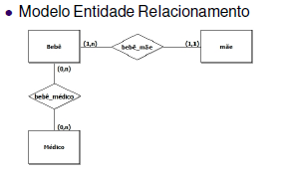
Exemplo

Slide 9
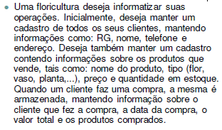
Exercícios 01

Slide 10
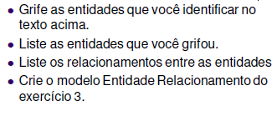
Exercícios 01

Slide 11
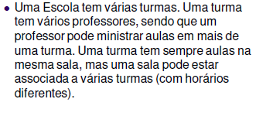
Exercícios 02

Slide 12
Exercício 02

Slide 13
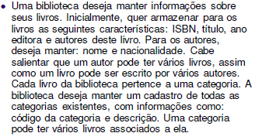
Exercício 03

Slide 14
Exercício 03

Slide 15
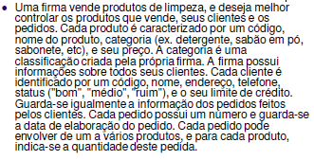
Exercício 04

Slide 16
Exercício 04

